Slide 1

« Методы координации агентов в многоагентных системах»
Министерство науки и высшего образования Российской Федерации
Федеральное государственное бюджетное образовательное учреждение высшего образования
«Московский государственный технический университет имени Н.Э. Баумана
(национальный исследовательский университет)»
(МГТУ им. Н.Э. Баумана)
Выполнил:
Научный руководитель:
студент 4 курса группы ИУ7-76Б
Дремин Кирилл Александрович
Москвичев Николай Владимирович
Москва, 2024

Slide 2
Цель и задачи
Цель: сравнить методы координации агентов применительно к задаче визуального контроля критических областей.
Задачи:
Провести анализ предметной области и описать рассматриваемую многоагентную систему.
Выделить характеристики для классификации и сравнения методов координации агентов в многоагентных системах.
Формализовать математические описания рассматриваемых методов.
Провести сравнительный анализ методов по ключевым характеристикам.

Slide 3
Задача координации агентов
Цель координации агентов – обеспечение визуального контроля критических областей и устранение угроз
Агенты:
Действуют независимо
Обладают одинаковыми параметрами и возможностями
Перемещаются
Обзор ограничен препятствиями

Slide 4
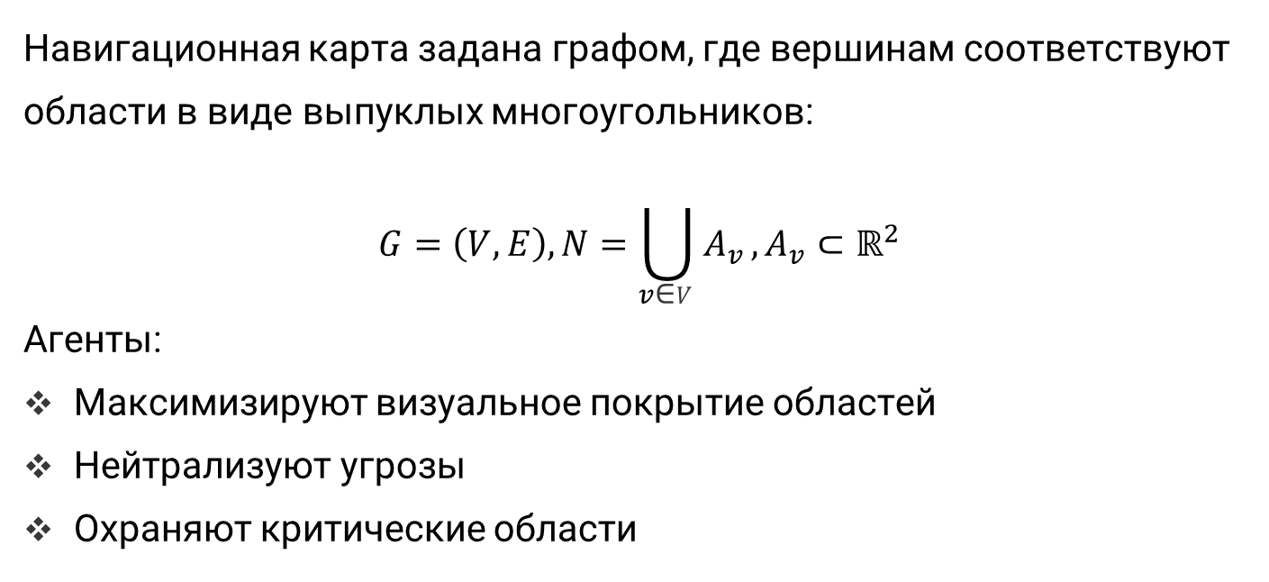
Описание предметной области
Навигационная карта задана графом, где вершинам соответствуют области в виде выпуклых многоугольников:
$$G=\left(V, E\right), N=\bigcup_{v\text{∈}V}{A_{v}}, A_{v}⊂ℝ^{2}$$
Агенты:
Максимизируют визуальное покрытие областей
Нейтрализуют угрозы
Охраняют критические области

Slide 5
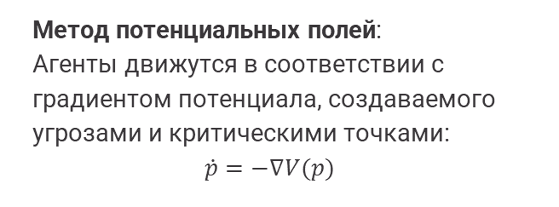
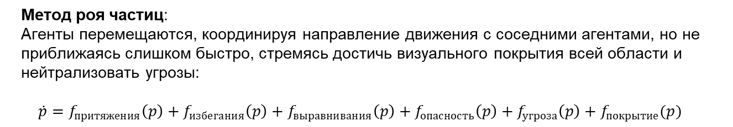
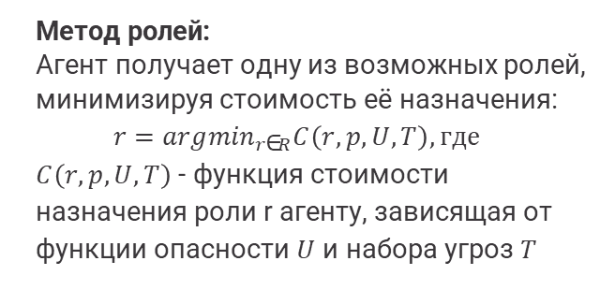
Методы: потенциальные поля, метод ролей, рой частиц
Метод потенциальных полей:
Агенты движутся в соответствии с градиентом потенциала, создаваемого угрозами и критическими точками:
$$\dot{p}=−∇V(p)$$
Метод ролей:
Агент получает одну из возможных ролей, минимизируя стоимость её назначения:
$$r=arg\min_{r\text{∈}R}C\left(r,p,U,T\right), где$$ $C\left(r, p, U, T\right)$ - функция стоимости назначения роли r агенту, зависящая от функции опасности $U$ и набора угроз $T$
Метод роя частиц:
Агенты перемещаются, координируя направление движения с соседними агентами, но не приближаясь слишком быстро, стремясь достичь визуального покрытия всей области и нейтрализовать угрозы:
$$\dot{p}=f_{притяжения}\left(p\right)+f_{избегания}\left(p\right)+f_{выравнивания}\left(p\right)+f_{опасность}\left(p\right)+f_{угроза}\left(p\right)+f_{покрытие}(p)$$

Slide 6
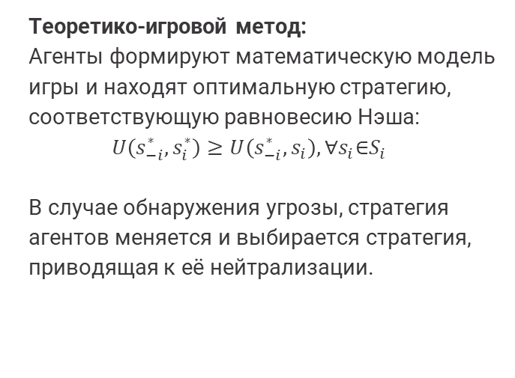
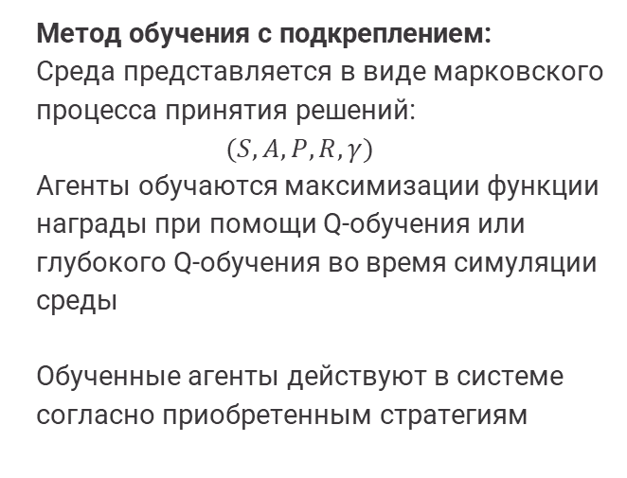
Методы: теоретико-игровой, обучение с подкреплением
Теоретико-игровой метод:
Агенты формируют математическую модель игры и находят оптимальную стратегию, соответствующую равновесию Нэша:
$$U\left(s_{−i}^{∗},s_{i}^{∗}\right)≥U\left(s_{−i}^{∗},s_{i}\right), ∀s_{i}\text{∈}S_{i}$$
В случае обнаружения угрозы, стратегия агентов меняется и выбирается стратегия, приводящая к её нейтрализации.
Метод обучения с подкреплением:
Среда представляется в виде марковского процесса принятия решений:
$$(S, A, P, R, γ)$$
Агенты обучаются максимизации функции награды при помощи Q-обучения или глубокого Q-обучения во время симуляции среды
Обученные агенты действуют в системе согласно приобретенным стратегиям

Slide 7
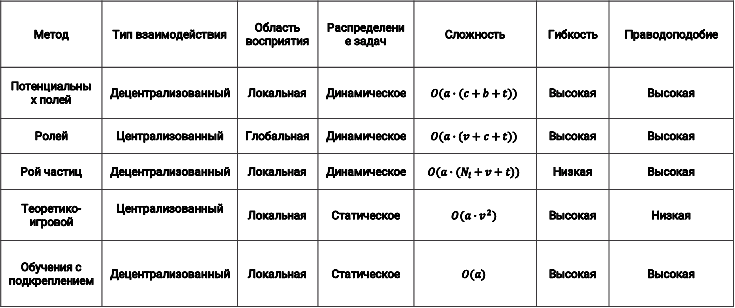
Критерии сравнения методов и сравнительная таблица
Метод | Тип взаимодействия | Область восприятия | Распределение задач | Сложность | Гибкость | Праводоподобие
Потенциальных полей | Децентрализованный | Локальная | Динамическое | $$O(a·(c+b+t))$$ | Высокая | Высокая
Ролей | Централизованный | Глобальная | Динамическое | $$O(a·(v+c+t))$$ | Высокая | Высокая
Рой частиц | Децентрализованный | Локальная | Динамическое | $$O(a·(N_{i}+v+t))$$ | Низкая | Высокая
Теоретико-игровой | Централизованный | Локальная | Статическое | $$O(a·v^{2})$$ | Высокая | Низкая
Обучения с подкреплением | Децентрализованный | Локальная | Статическое | $$O(a)$$ | Высокая | Высокая

Slide 8
Заключение
Достигнута поставленная цель: проведено сравнение методов координации агентов применительно к задаче визуального контроля критических областей.
Все задачи решены:
Проведен анализ предметной области и описана рассматриваемая многоагентная система.
Выделены характеристики для классификации и сравнения методов координации агентов в многоагентной системе.
Формализованы математические описания рассматриваемых методов.
Проведен сравнительный анализ методов по ключевым характеристикам.

